Slide 1
Prise en main de l’outil Wooflash
Alizé Van Brussel et Pascal Vangrunderbeecke
Les formations du Louvain Learning Lab
Mars 2023
enseigner-a-distance@uclouvain.be
Notes:
Slide d’introduction à la séance.
Présenter les formateur·rices et le cadre de la formation
Présenter le plan de la formation :
Introduction
Principes généraux
Se connecter
Parcours dans l’outil
Tips and tricks
A la place de l’étudiant.e
Questions-réponses

Slide 2
1. Wooflash ?
Step 0
Introduction
Utilisez-vous déjà Wooflash ?
Utilité de Wooflash ?
https://app.wooclap.com/events/SIHXNY/questions/63f4e5eca50dc08b3574b43a
Notes:
Demander aux participant·es s’iels utilisent déjà Wooflash ⬄ réponse à mains levées
Lien vers un wooclap (ou travail au tableau) : quelle(s) serai(en)t selon vous les utilités et applications de Wooflash ? ➔ Debriefing oral des réponses

Slide 3
2. Wooflash – Principes généraux
Formatif
Outil de révision et mémorisation active pour les étudiants fondé sur les neurosciences
Acquisition de la matière par répétition et variations
Parcours linéaire ou adaptatif
Wooclap - wooflash ?
Step 0
Introduction
Notes:
Expliciter les principes généraux de l’outil.
Wooflash est un outil développé sur base de la constatation que les méthodes d’étude des étudiant·es ne sont pas toujours efficientes (par exemple, relire ou mettre en fluo). Afin de mieux retenir une matière, celle-ci doit être répétée à plusieurs reprises de manière active, en demandant un effort cognitif. L’outil propose donc que l’étudiant·e revoie plusieurs fois sa matière et améliore sa méthode d’étude en étant davantage actif·ve lors des révisions.
À cette fin, le logiciel propose trois modes de fonctionnement : le premier est un parcours linéaire et les questions seront donc posées dans l’ordre défini par l’enseignant ; le parcours adaptatif qui permet de rejouer les questions qui posent le plus problème à l’étudiant·e pour travailler immédiatement en rétroaction sur une erreur ; le parcours examen qui peut prendre une forme adaptative ou linéaire, mais qui fera l’objet d’une évaluation. On conseille ce dernier exclusivement dans le cadre d’une utilisation en tant qu’examen blanc.
La distinction entre Wooflash et Wooclap doit ici être explicitée sur base de la définition précédemment donnée. Wooclap est un outil de dynamisation d’auditoire, qui permet une utilisation principalement synchrone et est encouragée uniquement de manière anonyme. Il permet à l’enseignant·e d’immédiatement situer les difficultés potentielles rencontrées lors du cours. Wooflash est un outil de révision, et fonctionne sur le mode asynchrone. Il favorise le travail de l’étudiant·e et la rétroaction par celle/celui-ci (« je me suis encore trompé·e, je vais retourner voir dans mon cours / je me rends compte que je n’ai pas encore assez étudié /… »). Nous sommes donc sur deux moments différents du parcours d’apprentissage.
Wooclap au rythme du participant : dans Wooclap, on ne refait pas les questions où on échoue ; pas de statistiques approfondies de compréhension ; pas de travail sur le long terme dans le domaine de la mémorisation.

Slide 4
3. Se connecter à Wooflash - quelques recommandations
Utiliser exclusivement la connexion institutionnelle
Ne pas se créer de compte avec mot de passe
Ne pas passer par les connexions via Google, Facebook et autres
Step 1
Se connecter
Notes:
Nous conseillons d’uniquement se connecter via la connexion institutionnelle, c’est-à-dire par le widget « se connecter via votre université », afin de bénéficier de toutes les possibilités offertes par la licence UCLouvain.

Slide 5
4. Petit parcours dans l’outil
4.1. Créer un cours
Step 2
Créer
Notes:
À partir d’ici, nous proposons d’arpenter la plateforme et d’effectuer les actions qu’on évoque, afin de familiariser les futur·es utilisateur·rices avec l’interface.
Se connecter à Wooflash
Ouvrir l’interface et cliquer sur « créer un cours »
Choisir le parcours souhaité (adaptatif, linéaire, examen)
Donner un nom au cours, introduire une description et éventuellement personnaliser l’icône et les couleurs
Aller dans « paramètres »
Choisir le seuil d’ancrage et la date éventuelle d’échéance
Le seuil d’ancrage correspond à la répétition minimale d’une bonne réponse pour qu’elle soit considérée comme acquise. Il faut ici faire attention à la pédagogie : certaines questions peuvent être du drill, mais d’autres doivent faire appel à la réflexion de l’étudiant·e, et, surtout, être alignées pédagogiquement parlant avec les attentes de l’examen.
Moodle par rapport à Wooflash : le caractère adaptatif de Wooflash ne se retrouve pas sur Moodle. Les jeux des conditions d’accès sont plus nombreux sur Moodle et un suivi peut être effectué, mais pas aussi fin que celui proposé par les statistiques de Wooflash.

Slide 6
4. Petit parcours dans l’outil
4.2. Les contenus
Step 2
Créer
Notes:
Expliciter les options d’ajout de contenu : les capsules de contenu sont personnalisables, avec les couleurs et leur mise en forme.
Il est intéressant ici d’ajouter une capsule récapitulant les AA, les modalités d’évaluation en fin de quadrimestre et la concordance pédagogique du dispositif, afin de resituer l’étudiant·e dans son apprentissage.
L’écran d’accueil est la première d’entre elles. Il reste normalement figé en début de parcours et peut donc en donner l’introduction.
La capsule de contenu permet d’ajouter des éléments tels que du texte, voire des illustrations ou vidéos. Dans ce dernier cas cependant, on préfèrera l’utilisation directe de la capsule vidéo.
La diapositive fonctionne exactement comme une diapositive dans PPT. Elle vous permet davantage de mises en forme que la capsule de contenu.
La capsule vidéo permet l’intégration de celle-ci. Elle est à privilégier quand on souhaite intégrer quasi uniquement une vidéo et non du texte et une vidéo par exemple.
Via l’onglet PPT/PDF, il y a possibilité d’importer des questions depuis ce type de document. Cette option existe également sur la page d’accueil de votre cours, avec davantage d’options de fichiers ou lieux sources pour ces questions.

Slide 7
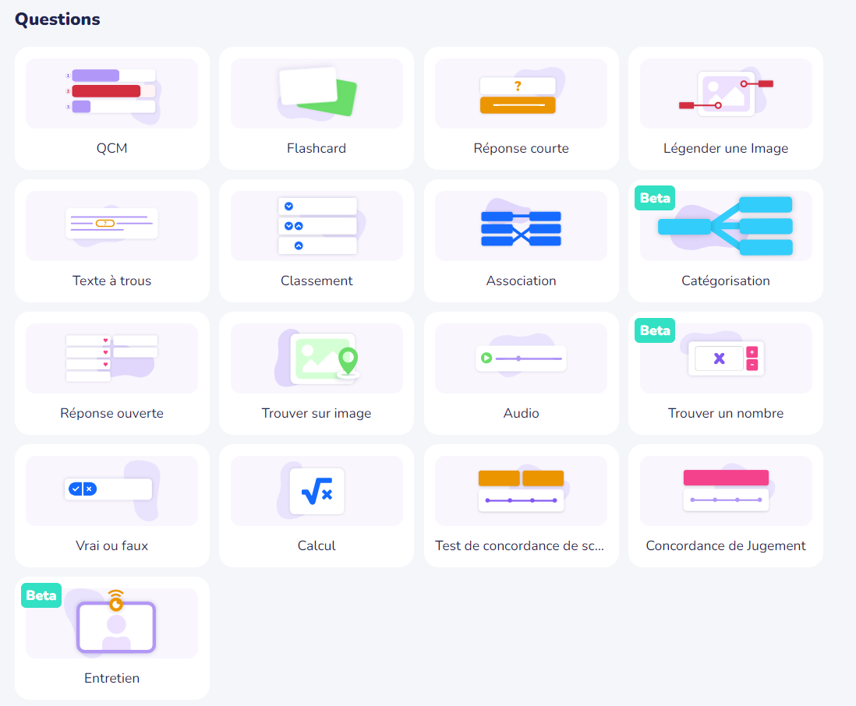
4. Petit parcours dans l’outil
4.3. Les types de questions
Step 2
Créer
Notes:
Plusieurs types de questions existent. Nous n’en verrons qu’une partie lors de cette première formation.
Proposer aux gens de créer des questions dans le cours Wooflash. Cela permet ensuite de montrer le processus de validation, et de débriefer certains réglages de certains types de questions.
La question QCM est assez classique. Les diverses réponses sont indiquées, et la bonne réponse est cochée dans la petite case à gauche. Un feedback global peut être donné, ainsi qu’un feedback réponse par réponse dans l’onglet « options ».
La flashcard est une imitation des cartes papier où un mot est donné au recto et une association logique au verso. Par exemple, on mettra le mot chat au recto et sa traduction anglaise, cat, au verso. Cela peut fonctionner également avec des illustrations qu’il faudrait identifier par exemple.
Une réponse courte permet de poser une question dont la réponse n’excède pas quelques mots. Il vous faut alors les encoder, en pensant aux éventuelles variations (par exemple, la capitale de la Belgique : Bruxelles, Brussel, Brussels). Plusieurs réponses peuvent donc être acceptées, si la question est correctement paramétrée. Dans les options, vous pouvez définir la sensibilité à la casse et aux petites fautes d’orthographe (accents par exemple).
Une image peut être intégrée, et des zones référencées sur celle-ci. Les zones doivent ensuite être correctement légendées, en fonction des réponses préenregistrées. Ce pourrait être un bon exercice en médecine ou architecture par exemple. Des zones peuvent également être floutées au besoin.
Trouver sur une image : situer un élément sur une illustration (par exemple une capitale)
Vrai ou faux : proposer une série d’affirmations et indiquer si elles sont vraies (petit V) ou fausses (croix).
➔ Inviter les gens à rejoindre l’event en tant qu’étudiant·e et à proposer des questions dans les 6 identifiées pour tester cette fonctionnalité. Annoncer la formation du 30 mars,

Slide 8
5. Tips and tricks
Collaborer avec des collègues ou des étudiant.es
Importer des questions
Step 3
Collaborer
Notes:
Aller dans « collaborateurs et étudiants »
Ajouter les autres enseignant·es en collaborateur·rices
Autoriser les étudiant.es à poser des questions. Les collaborateur·rices valident les questions avant qu’elles ne soient ajoutées dans le cours
On peut aussi ajouter des questions via l’import. Dans le cours, cliquer sur « nouveau » et dans le menu « importer des questions ». Plusieurs options sont proposées : depuis le contenu public de Wooflash ; depuis un autre cours ; depuis un fichier ; depuis une liste ; depuis Wooclap.

Slide 9
5. Tips and tricks
Rendre son cours public
Step 4
Partager
Notes:
Si vous souhaitez partager vos ressources et cours que vous créez avec tous les utilisateur·rices de Wooflash, vous pouvez rendre votre cours public.
Nous vous conseillons d’en faire une copie, afin d’éviter d’avoir des statistiques « parasites » des étudiant·es intéressé·es par votre cours, mais qui ne sont pas dans vos cohortes UCLouvain.
À cette fin, aller dans le cours et choisir les trois petits points à côté de « réviser » et cliquer sur dupliquer. Veiller, le cas échéant, à ajouter à nouveau des collaborateur·rices sur la copie du cours.

Slide 10
5. Tips and tricks
Planifier les révisions des étudiant.es
Organiser le cours avec des chapitres
Step 5
Planifier
Notes:
Pour organiser les questions et votre cours, vous pouvez les placer au sein de chapitres.
Pour ce faire, cliquer sur « nouveau » et «créer un chapitre »
Plusieurs options :
Étude au choix des étudiant.es ou chapitre progressif : dans le premier cas, l’étudiant·e aura le choix entre « adaptatif », « linéaire » ou « les questions pas encore vues » ; dans le second, on impose une progression dans l’ordre des questions définie par l’enseignant·e.
Mettre le chapitre hors ligne : permet de préparer le chapitre avant de le rendre disponible pour les étudiant.es ; Choisir une date de mise en ligne : permet de définir une date à partir de laquelle le chapitre sera accessible, et éventuellement une date de mise hors ligne.
Ce dernier point permet de planifier les phases de révision des étudiant.es et de créer une progression dans le cours.

Slide 11
À la place de l’étudiant.e…
Notes:
Faire faire un parcours aux participant.es de la formation. Dans notre cas, il s’agit d’un cours qui pose des questions sur la partie théorique de la formation.
Ensuite, une fois le parcours effectué, aller dans l’onglet « statistiques » du cours. Montrer aux enseignant·es comment la page s’articule et la possibilité de l’export (« télécharger les statistiques »).

Slide 12
Temps de questions-réponses

